Slide 1
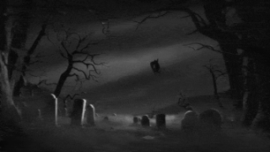
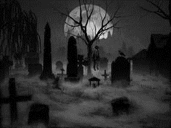
Cuentos de terror
Antología literaria
7° B

Slide 2
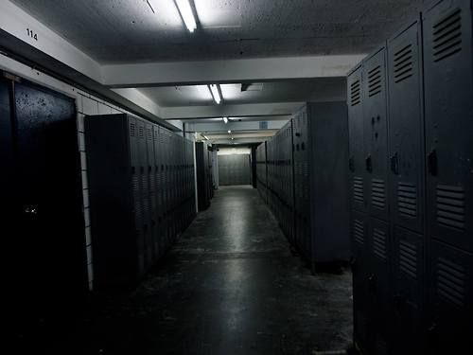
(Vicente Bugueño)
Angie es un adolescente de 2°B. La historia se desarrolla principalmente en su escuela en donde hay alumnos que dicen ver cosas raras en los pasillos de la escuela. Angie realmente no creía en eso hasta un lunes por la tarde.
Ella iba caminando, ya no había nadie, se había quedado dormida en la clase y nadie la despertó. Ella muy enojada empaca sus cosas y se iba a ir, pero cuando salió al pasillo vio como alguien salió corriendo. Gritó ¡Oye espérame!, corrió tras él pero al cruzar un pasillo, él ya no estaba. Se asustó y se fue.
Al otro día le preguntó a todos si comerían, pero la tomaron de loca, nadie ve a alguien desaparecer, nadie le creyó así que ella también dijo que se lo imaginó, aunque ella sabía lo que había visto.
Así que decide rentar una cámara. Volvió a pasar, sacó una foto, pero nadie le creyó. Hasta que un profesor le contó una historia, se trataba de un niño que iba caminando y se cayó por las escaleras, se rompió el cuello y murió. Aún hay personas que lo ven y dicen que los que lo ven mueren también.

Slide 3
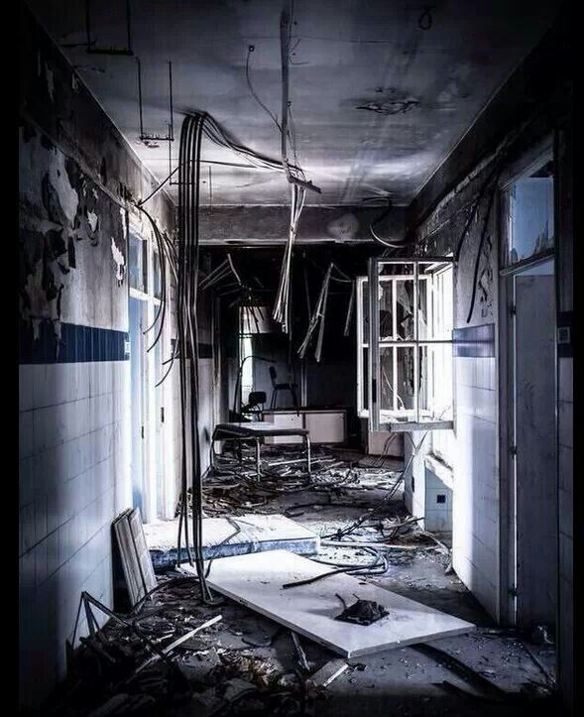
Se devolvieron a sus casas y empezaron a sentir fantasmas, ruidos y voces, lo peor de todo fue que se les acabaron las pilas de las linternas y no les quedaba batería en sus celulares. Preocupadas, estaban a metros del vehículo hasta que llegaron a sus casas bien.
Pasaba la noche y ya era otro día, tenían que ir al colegio por la mañana para dar un examen y de vuelta, tenían que hacer un trabajo del Día del Libro, pasaba el tiempo hasta que todas terminaron sus tareas.
Llegó la noche e iban camino al hospital otra vez, cuando de repente se les para el auto en medio de la noche. Pasaban las horas y aun no llegaban a sus casas, sus madres preocupadas al día siguiente llamaron a la policía y les dijeron que iban a empezar la búsqueda por todos lados pegando papeles en que quien las encontrara se iba a llevar una gran recompensa. Pasaban las horas, pero ninguna noticia nadie se podría imaginar dónde se podrían encontrar, hasta que una de las madres dijo “mi hija me dijo que iba a ir a un hospital abandonado por la noche, quizás ahí estén”. Todos fueron al hospital más cercano y abandonado. Después de un tiempo las encontraron, todas estaban bien les prometieron a sus mamás que nunca más irían .
La historia del hospital abandonado
(Josefa Campos)
Había una vez un grupo de amigas que quisieron ir a un hospital abandonado el día martes 13 por la noche. Recién era día 11, ya estaban ansiosas porque quedaban poco para ir. Sabían que esa noche les iba a dar miedo y que nunca lo olvidarían.
Llegó el día, todos emocionados y con miedo a la vez, esperaban el paso de las horas hasta que llegó la noche. Iban llegando al hospital abandonado cuando de repente empiezan a escuchar pasos y ruidos, las amigas estaban asustadas porque sabían que si le llegara a pasar algo, no tenían a quien avisarle. Bueno seguían caminando, estaba abandonado y sucio, seguían todas juntas y de repente escuchan pasos detrás de ellas, llevaban linternas y una les dijo quédense quietas. Se quedaron quietas hasta que pasó el ruido.
Pasaban las horas y se iba haciendo más tarde, seguían observando hasta que sonó el reloj de las 12, y ellas se quedaron un rato más, les faltaba el 3° piso y éste estaba más sucio y lleno de polvo, hasta que encontraron agujas, sangre y todas dijeron “mejor venimos mañana con más tiempo”.

Slide 4
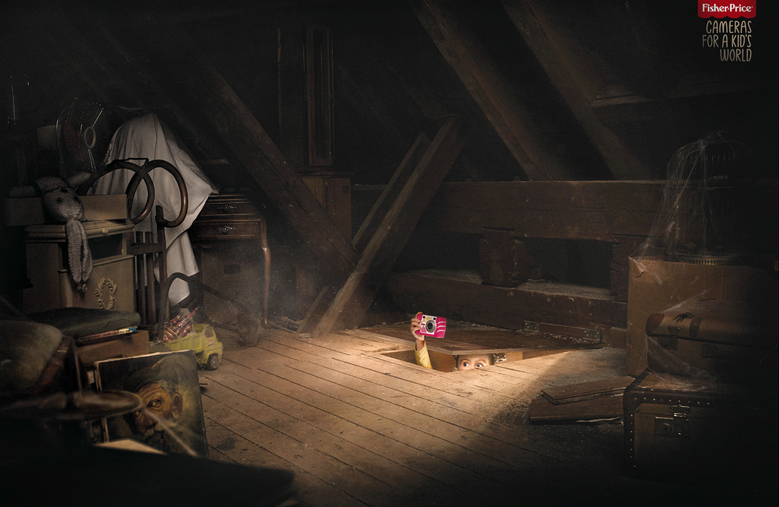
La casa embrujada
(Lucas Gómez)
Estábamos subiendo y las escaleras sonaban mucho, después de subir vimos muchas habitaciones, entramos 1 por 1. A la primera que entramos parecía que fuera de una niña, había hartas muñecas y juguetes. Entramos a la segunda habitación y parecía que era de un niño, había balones, un arco de fútbol, un arco de básquetbol y se veía que el niño hacía muchos deportes, había 1/3 de habitación que la verdad no sabía de qué era, pero estaba demasiado sucia y con cosas rotas, probablemente fuera un cajón basura o algo así, no sé qué habrá sido la verdad. Después entramos a otra habitación que creo que era donde estaba mi vecino que había muerto, creo que ahí es donde pasaban todas las cosas, porque estaba muy oscuro y daba miedo, nosotros abrimos la puerta y lo vimos y no nos atrevimos a entrar y mi amigo dijo que nos fuéramos mejor, pero yo le dije a mi amigo que no.
A los 12 años falleció mi vecino, tenía como 86. Han pasado 2 años, todos los que compraban la casa se iban rápido, porque supuestamente estaba embrujada.
Ya nadie la quería comprar, mi amigo Joaquín y yo, queríamos ver qué pasaba. La casa era grande de 2 pisos, parecía una mansión y nos preparamos para entrar. Traíamos linternas, pilas, en fin de todo un poco. Una noche entramos por la ventana de atrás, estaba todo oscuro, no se podía ver nada, prendimos una linterna y vimos que estábamos en la cocina. Estábamos intentando avanzar pero eran muchas cajas, logramos salir de la cocina. Estábamos en la sala, estaba limpio, demasiado para estar abandonada por 2 años, era como si alguien lo limpiara todos los días.

Slide 5
Empezamos a explorar otras cosas, me fui al sótano y mi amigo se fue al garaje. Empecé a buscar cosas en el sótano, estaba muy oscuro no se podía ver nada, usé una linterna que apuntaba hacia mí para ver qué más podía ver, ahí sí se podía ver todo más claro. Encontró un cuadro que para mí no tenía mucho significado pero el arte es arte ¿no? y mi amigo por la radio en la que teníamos me dijo que había visto algo y que fuera rápido para allá. Rápido fui corriendo, azotando la puerta del sótano. Llegué, mi amigo estaba pálido como si hubiese visto fantasmas me dijo que se quería ir de aquí rápido que no quería volver nunca más a esta casa, le dije que no sabía, que teníamos que seguir investigando, que aún nos falta explorar el ático, me dijo “ya”, pero que con eso él se iría y le dije que está bien, que después de eso no seguiríamos.
Los dos estábamos buscando el ático y lo logramos encontrar, subimos las escaleras había muchas cajas la verdad, ahí encontramos un fantasma y salimos corriendo no miramos atrás ni un segundo y mi amigo se cayó por las escaleras y lo tuve que dejar porque me dio mucho miedo. Desde entonces no lo he vuelto a ver, ahora mismo tengo 23 años y me da miedo volver a esa casa, me da miedo encontrarme a mi amigo que dejé ahí.

Slide 6
Los gritos de la posa
(Francisca Berríos)
Lila y sus amigos decidieron nadar, Madison se sumergió profundamente y de repente salió con una cara choqueada gritando que vio siluetas de cuerpos nadando que la observaban, ante lo cual sus amigos rieron. Cloe le dijo mira, observa y se lanzó al agua sumergiéndose por un buen rato. Madison comenzó a gritar porque no aparecía, nuevamente sus amigos burlándose de ella saltaron igual al agua. Al salir lila dijo lo mismo y Cloe no aparecía, se empezaron a asustar mucho gritando pero nadie los podía escuchar. Max decidió entrar nuevamente al agua para buscar a su amiga a quien nunca encontró. En el momento se escuchaban voces y gritos de ayuda cerca de ahí, Max corrió por el lugar alejándose un poco del agua para ver si estaba por ahí su amiga, sorpresa fue que cuando volvió Madison y Lila ya no estaban...
Max quedó muy mal y tuvo que ser internado, ya que no le creyeron y fue acusado de haberles hecho algo, lo cual tampoco se pudo comprobar puesto que los cuerpos nunca fueron encontrados. Con el tiempo hubo varios casos de niñas desaparecidas, pero nunca se pudieron comprobar. En el lugar se siguen escuchando gritos de ayuda y también comentarios de otras niñas que dicen ver siluetas de mujeres nadando al sumergirse al agua.
Hola mi nombre es Lila y hoy iré al cerro con mis amigos Max, Madison y Cloe. Camino al cerro mientras jugábamos a quien tira la piedra más lejos, hasta que de repente escuchamos un grito que era de ayuda, cada vez nos acercábamos más hacia el lugar de donde proviene el grito. Cuando llegamos, encontramos un lugar hermoso y había una posa. Nos decidimos meter a nadar cuando volvimos a escuchar la palabra “ayuda”, pero esta vez era de una niña, nos salimos del agua para buscar y no encontramos a nadie.
Cuenta la historia que un día una niña se escapó de su casa por una discusión con sus padres, no sabía a dónde ir y se dirigió a este bello lugar. La niña decidida a meterse y nadar, al entrar resbaló y cayó inconsciente el agua, era un lugar alejado y donde llegaban personas a refrescarse solo los días de calor por lo cual nadie la pudo ayudar.

Slide 7
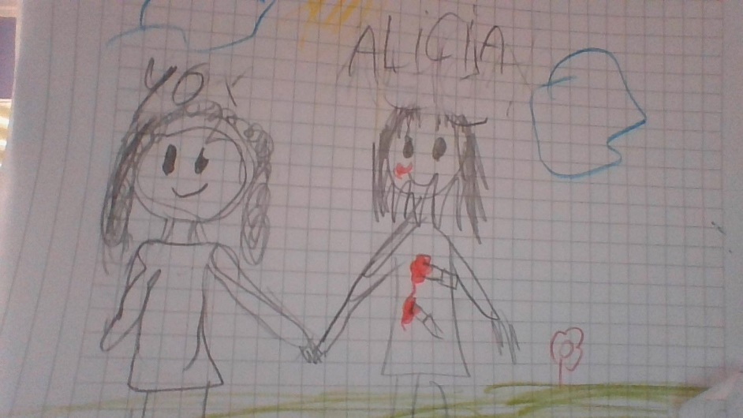
Alicia y yo
(Lissette Bustos)
Un día durante la hora de almuerzo le pedí que pusiera otro plato en la mesa para mi amiga, ella no entendía, así que le conté a mi mamá sobre Alicia. La describí y le conté cómo la conocí, vi como su cara se ponía blanca, sus manos empezaron a temblar y fue corriendo al sótano a buscar unas fotos. Bajé con ella y le pregunté qué pasaba, y me dijo que ella era mi hermana…pero era muy mala cuando pequeña dijo que era un demonio, así que mi papá la mató…ella me mostró unas fotos de la niña ¡ERA ALICIA! Empezamos a escuchar una voz gritar -. ¡TÚ DEJASTE QUE ME MATARA!, ¿Qué ya no me quieres mamá? ¿POR QUÉ ME CAMBIASTE POR MADISSON? La vimos bajar la escalera con unos cuchillos clavados en el pecho… eran los cuchillos con los que mi papá la mató, sacó uno de su pecho y se lo lanzó a mi mamá ¡MAMÁ! ¿QUÉ HICISTE? ¿POR QUÉ HACES ESTO? Preguntaba a Alicia mientras las lágrimas corrían por mi rostro.
-PORQUE YO DEBERÍA ESTAR VIVA, NO TÚ- respondió. Ambas escuchamos como se abría la puerta, era papá que volvía del trabajo, Alicia corrió hacia la puerta principal, y sin decir nada mató a mi padre y luego a mí.
Ya han pasado 3 años desde que eso pasó, Alicia y yo nos hicimos amigas otra vez, y nuestro pasatiempo favorito es atormentar y matar a todo el que se atreva a vivir en nuestra casa, la casa de Alicia y yo.
Hola, mi nombre es Madisson y tengo 10 años, o bueno, tenía porque estoy muerta y hoy te contaré por qué.
Cuando tenía 6 años era una niña muy linda, tenía cabello rizado color café, ojos claros color verde y sobre todo muy cariñosa, pero no tenía ni un solo amigo, siempre estaba sola, tanto en casa como en el colegio, me frustraba mucho. Me ponía muy triste, pero una noche escuché que una voz decía mi nombre, yo no veía nada, la voz cada vez se escuchaba más cerca cuando de repente PUDE VERLA, era una niña que estaba al lado mío ella dijo que quería ser mi amiga y yo felizmente acepté, le pregunté su nombre, se llamaba Alicia, era muy linda. Tenía el pelo castaño y ojos celestes, ella se volvió mi mejor amiga.
Alicia dormía conmigo, me acompañaba a la escuela y jugaba junto a mí ¡ERA PERFECTA! Pero… hacia cosas un poco malas, por ejemplo, cuando cumplí 7 años un niño se me acercó en la escuela y me dijo que quería ser mi amigo ante lo cual acepté, pero a Alicia no le agradó, dijo que solo ella podía ser mi amiga así que mato al niño y no pude decir nada.

Slide 8
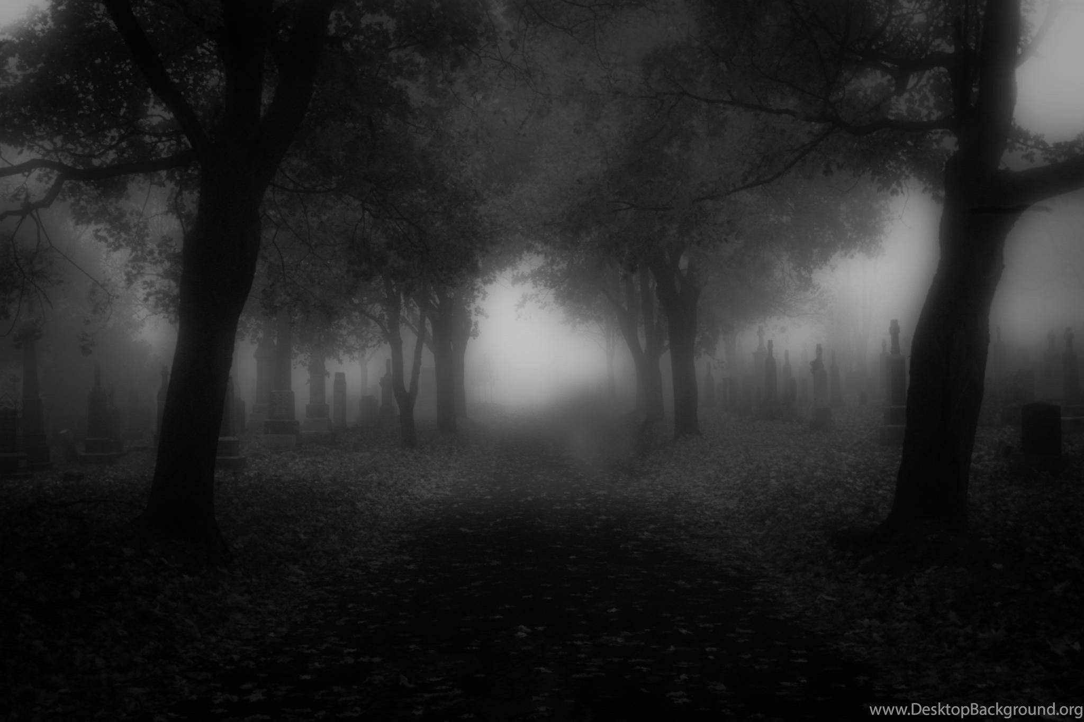
El espíritu del bosque
(Antonella Brown)
Hace un tiempo en el barrio donde vivía llegó una niña llamada Ana, venía con sus padres y compraron la casa que está justo frente a la mía. Ana tenía 14 años, era una chica linda de ojos verdes, pelo castaño claro y de piel pálida. Sus padres trabajaban casi todo el día y llegaban muy tarde a casa por lo cual no fue difícil para Ana hacer amigos en el barrio y poder pasar las horas junto a ellos, así que era normal verla pasar las tardes junto a ellos.
Cierto día me percaté que deambulaba sola de noche lo cual me pareció extraño y decidí seguirla para ver qué sucedía. Seguimos un camino extraño lleno de árboles secos y vegetación muerta por alrededor de diez minutos era una noche fría de esas de octubre. Ana se detuvo y a lo lejos vi un cartel que decía prohibido entrar y recordé aquella historia que nos habían contado de niños, de un bosque lejano en una pequeña cabaña vivía una señora muy sola con una historia de vida muy triste ella siempre busco alguien que la acompañara por lo cual secuestraba a las personas jóvenes para que se quedaran con ella y no estar sola y que su espíritu sigue deambulando en busca de alguien que la acompañe.
Ana ignoró por completo el letrero y cruzó aquella antigua reja de madera, yo me detuve un momento recordando aquella historia de infancia en mi memoria cuando escuché un grito desgarrador, así que me armé de valor y entré rápidamente a la cabaña, estaba oscura, pero vi en la esquina a Ana en el suelo y junto a ella un espíritu tratando de asfixiarla, no lo dudé y me avalancé sobre dicho espíritu para poder salvarla. Se sintió aliviada tratamos de salir pero las puertas se cerraron como por arte de magia con pestillo, ruidos extraños como del inframundo se escuchaban, el miedo nos inunda un segundo, Ana se paralizó así que no me quedó más que reaccionar para salir de aquel terrorífico lugar. Encontré un trozo de madera, golpee una ventana rompiendo el vidrio le dije a Ana que saliera. El espíritu volvió, así que traté de hablar con ella y le dije que yo sabía lo que quería y que si nos dejaba volver a casa vendríamos a hacerle compañía tal como ella quería por unos instantes no se escuchó nada y las puertas se abrieron, así que supuse que entendió lo que le dije y solo corrimos sin mirar atrás hasta nuestras casas.

Slide 9
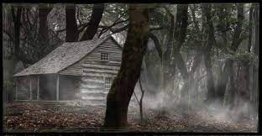
Después de aquella noche no supe más de Ana, al parecer sus padres encontraron un trabajo en el extranjero. Por mi parte voy cada tarde a aquella antigua cabaña a acompañar al espíritu y a recordar a la linda Ana.

Slide 10
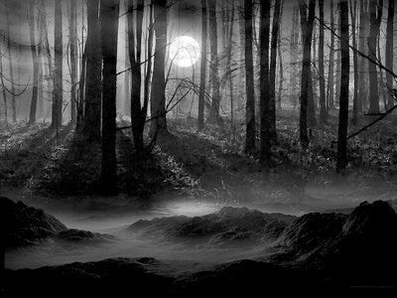
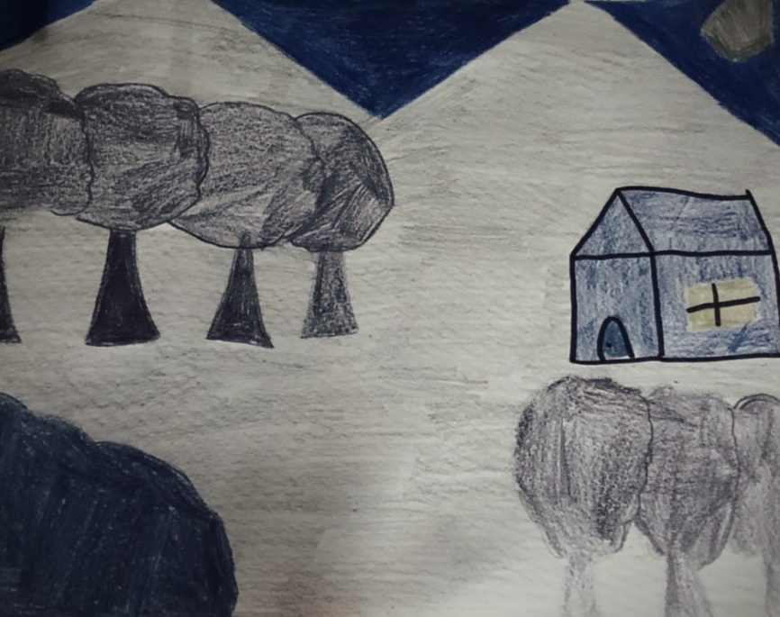
Un solitario bosque
(Antonia Sanhueza)
Zendalla comenzó a gritar mientras que Abril no dejaba de tiritar de susto, un joven de aspecto andrajoso y ojos maliciosos se acercaba a ellas, intentemos tocarlo para saber si esto es real, se dijeron, sin imaginar que sería lo último que se dirían. Volvieron a mirar, era un esqueleto, no dejaron de gritar, aterradas comenzaron a correr pero esta vez el esqueleto las siguió. Cuando lograron llegar a la puerta de la casa vieron hacia atrás y el esqueleto se quedó en el camino y desapareció.
Cuando entraron a casa agitadas, vieron el televisor encendido y en la pantalla corría por un bosque aquel esqueleto que las persiguió hasta llegar a casa. Desde aquel día Zendalla y Abril no volvieron a verse ni hablar, su experiencia fue tan aterradora que termino con su amistad, Zendalla decidió que era tiempo de madurar y dejar su gran amistad imaginaria en el olvido.
Zendalla y Abril eran dos adolescentes muy buenas amigas, inseparables, compartían mucho tiempo juntas. Una noche hablaban de la vida afuera de la casa de Zendalla que estaba en el bosque. De repente vieron algo moverse entre los árboles. Parecía un joven, no lograban verlo bien por la oscuridad, de pronto desapareció, pero volvió aparecer de nuevo. Se acercó hacia ellas y desapareció, ellas sentían mucho miedo y se entraron a la casa. Estando adentro encendieron la luz se miraron y pensaron que eran unas tontas, porque no estaban seguras de lo que las había asustado por lo que decidieron volver a salir al bosque y comprobar de que se trataba lo que vieron.
Cuando salieron no pudieron ver más allá de su nariz, ya que de repente, una abundante niebla se apoderó del lugar, comenzaron a caminar por alrededor de la casa frotándose sus manos porque la niebla trajo un terrible frío, se tomaron del brazo mientras el vapor salía de sus bocas con cada respiración y sin saberlo se alejaron de casa y se adentraron en el bosque.

Slide 11
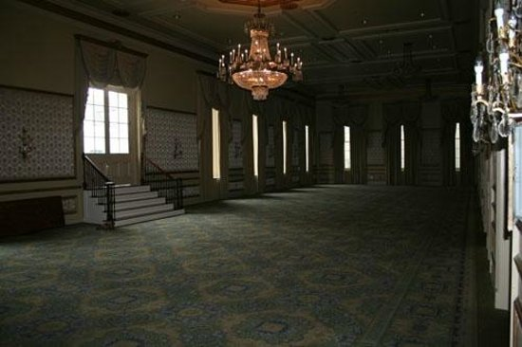
El hotel de monstruos
(Benjamín Flores)
Cuando llegó, intentó ocultarse porque tenía miedo de los humanos. Entró a la tienda de objetos raros encontró el espejo pero hubo un problema tenía que ir a la caja a pagar cuando fue a la caja lo vio el humano y reconoció que era un monstruo y le pidieron que firmara cuentos sobre él.
Cuando salió se quemó y no podía salir de la tienda, entonces el gerente de la tienda les dijo a todas las personas que le dieran su gorro a Drácula y esto hizo que al monstruo se le cayeran lágrimas. Cuando estaba cubierto entero les dijo a todos que estaban invitados al hotel de monstruos y les dijo la ubicación. Más tarde cuando Drácula llegó, se preparó rápidamente porque quedaban 5 minutos para que empezara la fiesta y al comenzar, los humanos llegaron. Los monstruos estaban asustados, pero Drácula les dijo que eran buenas personas y así fue como los monstruos y humanos se aliaron por mucho tiempo.
En una tierra muy lejana existían muchos monstruos, pero el que se destacaba entre todos ellos era Drácula, quien hizo un grandioso hotel para monstruos, los cuales contaban con seguridades que solo los ellos podían pasar.
Todo esto fue por la seguridad de los monstruos, ya que los humanos los querían matar, pero no sabían que eran buenos. Como era la inauguración del nuevo hotel para monstruos, Drácula hizo una fiesta pero un día antes de la fiesta, Drácula estaba eligiendo qué debería usar para la fiesta y se dio cuenta que no tenía reflejo en el espejo y ahí comenzó un tremendo problema, ya que Drácula necesita verse y arreglarse porque él es jefe del hotel y pensaba que si no se veía bien todos iban a criticar el hotel y todos sus amigos lo dejarían.
Entonces para solucionarlo tenía que ir a la tierra de los humanos, pero había un problema, tenía que sacrificarse en su vida ya que la luz le afecta y lo puede llegar a matar, entonces fue hacia la tierra el cual estaba muy lejos y tenía que ir rápido porque faltaban 8 horas para la fiesta.

Slide 12
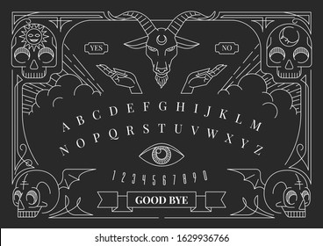
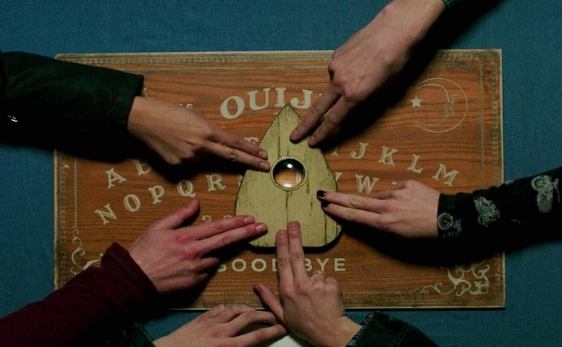
La ouija del mal
(Catalina Fernández)
Todo empieza cuando Ana, una adolescente de 18 años amable y extrovertida vivía con su madre y su hermanastra en una casa no tan grande, pero por afuera se veía tenebrosa. Esta era muy sociable en su escuela, entonces para Halloween hizo una fiesta en su casa a lo que invitó a sus amigos y amigas.
Ya todos habían llegado a la fiesta, y una de sus amigas llevó una ouija a lo que minutos más tarde estaban todos jugando. Todo iba bien hasta que se escuchó un gran ruido desde el segundo piso, todos entraron en pánico y se fueron corriendo a sus casas, Ana para saber si su familia estaba bien subió hasta allá y al entrar a la habitación de su madre lo que ella encontró fue espeluznante, ésta y su hermanastra estaban muertas, pero la madre sostenía un papel que decía “escapa”. Ana comenzó a correr y al llegar a la puerta encontró a su padre que hace años atrás había muerto, se quedó inmóvil y sorprendida por lo que veían sus ojos, pero lo que no sabía es que jugando a la ouija trajo a su padre de vuelta, y este antes de morir era un hombre muy malo que le hacía daño a ella y a su madre. Ana después de ver esta imagen aterradora se fue corriendo a retomar el juego para que su padre se fuera de este mundo, las cosas comenzaron a caer y cada vez se acercaban más a ella y con mucha fuerza hasta que logró sacar a su padre de este mundo.
Finalmente, Ana llamó a la policía que se demoró en llegar y más tarde se llevaron los cuerpos de la madre y de la hermanastra. Ana contó todo lo que pasó a la policía, pero esta no le creyó mucho. Ana después de todo lo que le pasó prefirió cambiarse de casa con algún otro familiar y quemar la ouija que produjo tanto mal.

Slide 13
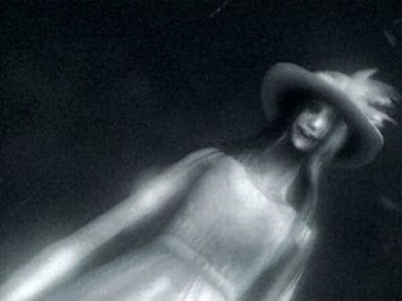
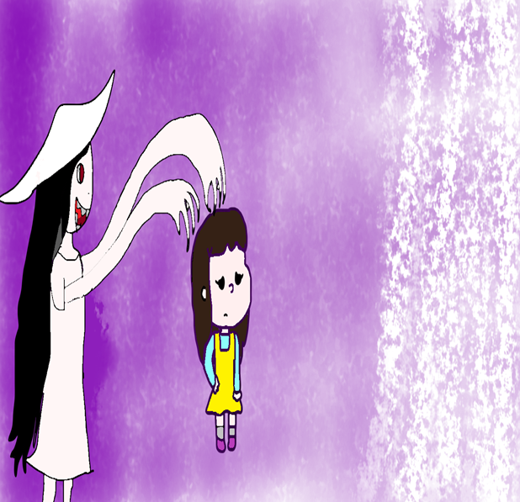
Al contarle a mis padres sobre la dama vi sus caras eran de terror y preocupación lo más rápido que pudieron llamaron a una bruja de la ciudad. Esa bruja me dejó encerrada toda la noche con un papel en la mano y sal en las cuatro esquinas de mi pieza, también había una estatua dorada, de repente me entró un increíble miedo recuerdo que miré hacia una ventana y allí la vi a la mujer, pero esta vez estaba enojada se le veía impaciente, en seguida le empecé a rezar con todas mis fuerzas. Recuerdo que sentí los rayos del sol entrar por mi ventana, como aun no podía sacarme la imagen de ella, después de eso solo tengo unos recuerdos borrosos, no pude abrir mis ojos. Recuerdo subirme a un auto y escuchar el sonido de mi primer encuentro con la espíritu me decidí a ver con quien estaba, en el auto estaba la bruja y mis padres, la señora estaba cantando algo en un idioma extraño, al día siguiente nos fuimos de la casa.
Aunque…volvimos 2 años después con mi familia pensamos que no iba a pasar nada, puesto que sobreviví la primera vez. La verdad es que ninguno sabía lo equivocados que estábamos, al volver quería pensar y sentir que era fuerte, tenía 7 y pensé haberla visto entre las personas que nadaban pero no le dije nada a mis padres pues no era tan cercana a ellos, me atrapó, la sensación, fue horrible no le deseo esto a nadie, Hashishakusama es un espíritu con un gran poder y sin sentimientos. Tú que estás leyendo esto no dejes que te atrape, tú debes vivir se mejor que nosotros y ten cuidado que ella puede estar cerca.
Lo inesperado
(Catalina Romero)
Hola mi nombre es Natsuki y esta es la historia de cómo sobreviví a Hachishakusama 1 vez, para las personas que no sepan quien es ahora lo explico. Hachishakusama es un espíritu de Japón que roba a niños también conocida como la dama de ocho pies de altura.
Estaba de vacaciones en una casa de playa junto con mis padres cuando la vi por primera vez, recuerdo que tenía 5 años y de repente escuche un sonido era como si dijeran pu...pu…pu, todo el tiempo como era pequeña solo me acerque y vi a una dama con un vestido largo blanco que a ella le cubría hasta las rodillas y un sombrero como de playa igual de blanco que el vestido.

Slide 14
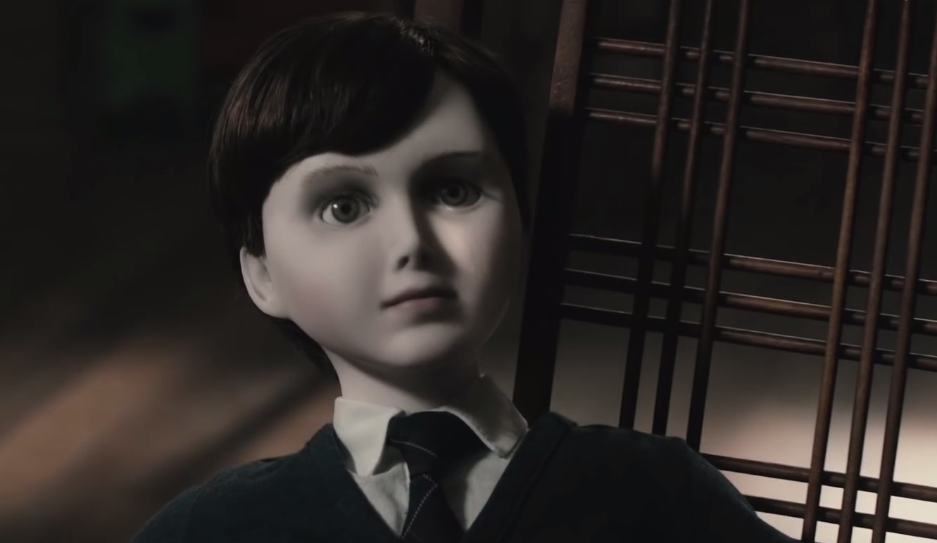
El muñeco
(Catalina Saldivia)
Habían pasado unos días desde y me aburría. ¿Madre puedo salir a explorar? -dije No Jacob está lloviendo y te puedes enfermar ¿Quieres jugar a las escondidas? -me dijo
¡Sí!-exclamé Pero no entres a la sala -me dijo exclamando Yo cuento primero –agregó. 1, 2…-empezó a contar.
Rápidamente busqué un lugar para esconderme, vi la sala y recordé lo que me avía dicho mi madre, soy obediente pero cuando se trata de jugar o de ganar algún juego no existen reglas, abrí la puerta y me escondí atrás de un sofá. Escuché que mi madre terminó de contar y me quedé quieto pero algo inesperado pasó, vi algo moverse al lado mío giré mi cabeza y vi un muñeco pero… El muñeco era igual a mí solo que tenía rasguños y heridas, lo agarré de igual manera, no le tomé importancia. Escuché pasos que venían de afuera de la sala, escuché lo más inesperado.
A finales de otoño con mis padres Tomas Smith con pelo café, piel blanca y alto, Mel Jones con pelo naranja, piel un poco morena, también alta, nos mudamos a una casa en Londres en Inglaterra. Yo me llamo Jacob Smith tengo pelo naranja, soy bajo, piel blanca.
Cuando llegamos la casa se veía antigua y descuidada o abandonada, entramos a la casa y mágicamente por adentro estaba como nueva pero los muebles antiguos, aunque no descuidados. La cocina era pequeña, pero cumplía las funciones que se necesitan por la sala que la puerta estaba cerrada habían unas escaleras hacia mi cuarto y una larga alfombra por el pasillo. Mis padres sí tenían tiempo para mí, pero a veces tienen mucho trabajo como yo con las tareas porque me gusta más estudiar en la escuela, pero lo les encuentro sentido a las tareas.

Slide 15
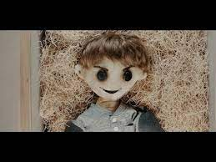
…Escuché pasos que venían de afuera de la sala escuche lo más inesperado. Escuché a mi madre gritar y llorar, mientras mi padre le preguntaba que pasaba… exclamándome que saliera de ahí. Salí corriendo a donde ella y solté al muñeco pero mi madre seguía llorando diciéndole a mi padre -La dueña de la casa nos exigió que no dejáramos al niño entrar a esa habitación – le dice sollozando a mi padre- mi padre fue donde estaba yo, ni siquiera me notó y vio el muñeco -padre estoy aquí -le dije extrañado al lado de mi madre. De repente mi padre empezó a llorar. Mi madre fue a donde el muñeco, lo tomó y dejó de llorar, vi como una sonrisa empezaba a aparecer en la cara de mi madre y así fue como el muñeco se robó mi VIDA.

Slide 16
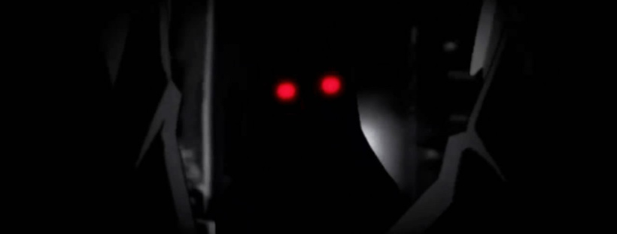
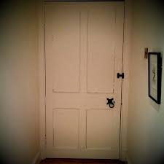
Ojos rojos
(Cristóbal Suárez)
Esta decisión salvo su vida. Se retiró y volvió a su cuarto. Al día siguiente, volvió a la puerta sin número y volvió a mirar por la rendija de la perilla. Esta vez veía rojo. No podía hacer nada más que solo ver un color rojo que no se movía. Pensó que tal vez la gente del cuarto lo había descubierto y que probablemente para este punto, el sujeto fue con la señora a preguntarle y calmar su curiosidad. Ella suspiró y preguntó ´´¿Miraste por la mirilla de la puerta?´´ Él le contesto que sí, a lo que ella le comento: ´´Supongo que puedo contarle la historia: Hace tiempo un hombre asesinó a su esposa en esa habitación y desde entonces el espíritu de esa mujer merodea ese lugar. Pero esta gente no era ordinaria, tenían la particularidad de que su piel era completamente blanca, lo único que les resaltaba era que sus ojos eran rojos´´
Un hombre fue a un hotel y se dirigió a la recepción para registrarse. La señora que atendía le dio su llave y le comentó que en el camino a su habitación, había una puerta sin número, que estaba cerrada y que a nadie le estaba permitido entrar. En especial que tampoco debían mirar adentro del cuarto, bajo ninguna circunstancia. El sujeto siguió las órdenes de la recepcionista y se fue directo a su habitación. La siguiente noche, su curiosidad no lo dejaba en paz, así que el hombre decidió ir a revisar esa puerta sin número. Cruzó el pasillo y llegó al cuarto; trató de abrir la perrilla, desde luego estaba cerrada. Se agachó y miró por el cerrojo. Sintió una brisa fría en su ojo. Lo que vio fue simplemente una habitación común y corriente como la de él, pero en la esquina de esta, había una mujer cuya piel estaba completamente blanca. Estaba recargada con su cabeza contra la pared. El tipo se confundió un poco. Estuvo a punto de tocar, pero decidió no hacerlo.

Slide 17
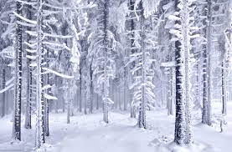
Los tres amigos del bosque
(Emilia Villegas)
El tigre escuchó susurros que lo llamaban y al gato sentía que lo observaban. Cuando se reúnen de nuevo empiezan a decir lo que les pasó y el conejo decía que eran muy exagerados y lo que a él le pasó fue más real, les empezó a explicar motivos por lo que les pasaba eso, pero el gato se enojó y les dijo que no fue una broma y que estaban en peligro, mientras peleaban, el tigre se fue a tomar aire. Escuchó que alguien lo llamaba, fue a ver quién era y no encontró a nadie solo un árbol.
El árbol estaba alejado de los otros árboles y tenía un corte muy feo, lo que se veía que tenía una gran sonrisa. El tigre se perdió, había neblina por todas partes. Se sentó bajo el árbol y llamaba a sus amigos o a alguien quien lo ayudara, el gato y el conejo se dieron cuenta que el tigre no estaba y fueron a buscarlo. Ya era de noche y no lo encontraban, pero el conejo empezó a sonreír, el gato sintió miedo y el conejo ideó un plan para salir y buscar al tigre y salieron los tres juntos del bosque.
En un bosque nevado un tigre de blanco con ojos brillantes se perdió, buscaba ayuda de los demás animales, cuando encontró a una persona a lo lejos. El tigre se acercó de a poco y cuando lo vio no era una persona y salió corriendo hacia una cueva cercana, al entrar se topó con un conejo de nieve que se escondía de lo mismo se sentaron a hablar de lo que habían pasado.
Pasó una semana, y se hicieron muy amigos, era muy tarde. Pasaron las horas y el tigre escuchó un ruido, salió de la cueva y vio a un gato que corría de lo mismo que ellos y les dijo que habían personas muy extrañas en el bosque. Estuvieron hablando con el gato y se hicieron más amigos. Un día el gato, el tigre y el conejo fueron a buscar comida, se separaron para ir por comida de su gusto, de pronto el conejo vio una neblina y escuchó pasos aunque no le dio importancia ya que había más animales.

Slide 18
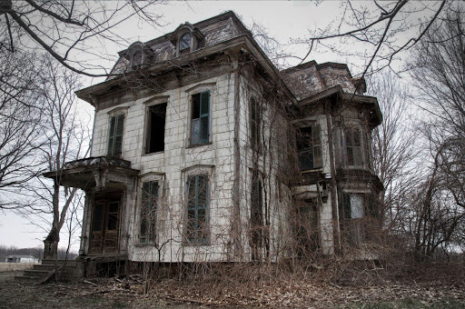
La casa embrujada
(Guillermo Troncoso)
Casi se iban los policías, pero la mama y los niños gritaron muy muy fuerte:
-¿Qué pasó con los niños durante todo eso? -preguntó mi amigo Vicente.
Se quedaron encerrados en es su habitación sin poder salir hace 8 días nunca dejo entrar a nadie, los dos hombres fueron arrestados por los policías, pero la mamá no puedo superar esto y se quitó la vida.
-¿Y qué pasó con los niños?-dijo Emma
-Se los llevaron hacia un orfanato- dije yo
-Ya veo la historia es buena, pero tiene cosas que no son buenas-dijo Vicente
-¡Oye es buena, no es mejor que la tuya!-le contesté
-La mía si da miedo- me dijo Vicente
-La tuya es sobre que te cortaron el pelo- le volví a contestar
-¡Oye es mi pelo! mi pelo cortito me quería pelar normal que me asustara- me dijo
-Ah, pero la historia aún no acaba ¿Sabes dónde estamos?
-No, tú nos trajiste Alejandro- me dijo Emma
-Ésta es la casa de la familia- les dije
De repente se escucharon unos pasos arriba de donde estábamos, eran muy raros, cada paso se demoraba 5 segundos en poner el otro pie. Fue cuando entró alguien a la casa, era 1 niño y de las escaleras bajaron 2 niñas y así desperté.
-HAAAAAAAA! -grité con susto
Y en la puerta había un niño y saltó sobre mí y nunca más se supo de mí.
Hace mucho tiempo en el año 1998 había una familia que era feliz y normal, eran un 1 niño y 2 niñas, y los dos padres hasta que un día dos hombres disfrazados de carteros le tocaron la puerta. Abrió el padre y la madre con su encantadora voz dijo:
-¡Hola jóvenes! ¿Cómo les va? ¿Qué desean?- con una sonrisa.
-¡Hola señor! Bien y deseamos…- le contestó el cartero
El cartero en realidad quería ver a la familia asustada y con un fuerte golpe a la puerta, entraron a la casa y estuvieron casi 6 o 4 días encerrados en su casa, maltratados por estos dos hombres, pero por descuido de uno, mataron al padre.
Los dos hombres se empezaron a preocupar, la mamá estuvo otros 2 días ahí, pero el olor del cuerpo muerto del padre llegó a los vecinos que llamaron a la policía por todo el mal olor. Cuando la policía llegó a la casa tocaron la puerta:
- ¡Hola! somos la policía vinimos por las quejas de los vecinos-dijo la policía hacia la puerta.
-¡Hola! Sí lo sé, es que tenemos un problema de cañería- dijeron los dos hombres.

Slide 19
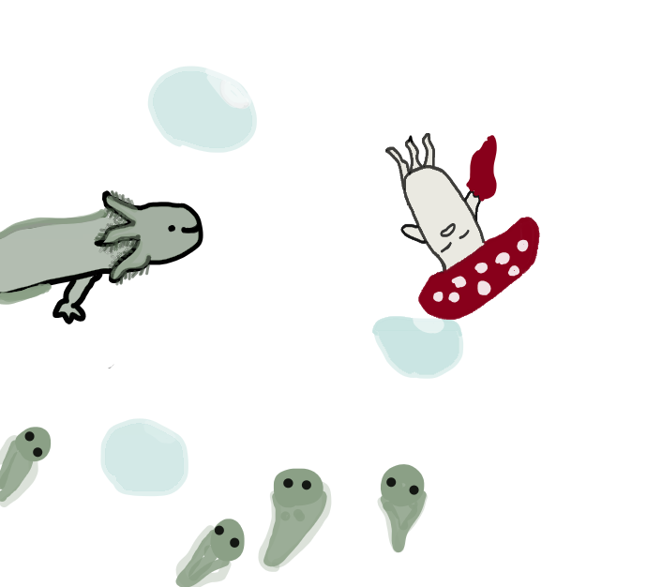
Ajo el ajolote y la mansión de Champiñónlandia.
(Isaid Velásquez)
Al momento de entrar un guerrero champiñón les dijo que no entraran y que si lo hacían morirían y nadie los podría salvar, pero ellos siguieron avanzando ignorando las advertencias del caballero que custodiaba la mansión. Al ir a investigar encontraron los cuerpos de los habitantes del pueblo y otros animales de la zona tirados por los pasillos, sin vida, en un momento cuando ellos miraron hacia otra parte los cuerpos parecieron moverse. Al rato de explorar la mansión, encontraron la habitación del propietario en donde habían unas marcas dibujadas en el idioma de las setas que decía “todo aquel que entre a esta mansión sufrirá todas las desgracias que yo sufrí”.
Al intentar salir de la mansión estos notaron que la puerta estaba cerrada y el caballero había desaparecido, al intentar salir escucharon sonidos de pasos, los dos desesperados por los sonidos de pasos de los cuerpos empezaron a intentar derribar la puerta hasta que la puerta no resistió más y colapsó, pero los cuerpos los alcanzaron y le comieron una pata a ajo y la mitad de la cabeza al champiñón, después de eso, ellos le avisaron al pueblo y ya nadie fue a esa tan horrible Mansión donde los muertos cobraban vida.
Era un día nublado en el estanque donde vivía Ajo el ajolote, un lindo ajolote de color verde oscuro quien dormía tranquilamente junto a los renacuajos de su amiga la rana René, pero de repente un champiñón cae al agua. Al champiñón le faltaba un brazo y estaba casi muerto, pero ajo muy heroicamente lo salvó. Largo rato después, el champiñón le dijo que venía de un reino no muy lejano llamado Champiñónlandia y que ahí vivían todos los hongos. Él le contó que hay una mansión en Champiñónlandia en donde los que entran nunca salen, y le dijo que él fue para asegurarse de si era real o era una leyenda, el champiñón estaba tan cansado que no pudo más y se durmió.
Al día siguiente ajo y el champiñón sin nombre fueron a Champiñónlandia, pero no pasaron por el pueblo porque era muy largo. Después de unos 50 metros llegaron a la mansión, la cual era tan grande que solo se alcanzaba a ver la parte de adelante, el champiñón le preguntó si quería acompañarlo, pero ajo que solo sabía decir “pop” asintió con la cabeza.

Slide 20
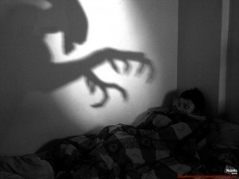
Sueño profundo
(Lucas Alarcón)
Después de esa noche Miguel fue corriendo al trabajo porque tenía miedo de estar en su casa, no trabajó mucho, solamente pensaba en lo que ocurrió durante la noche. Estaba muy confundido y con mucho miedo, por lo que acudió a una iglesia y le contó todo a un padre que estaba allí, él le dio un rosario bañado de agua bendita, un frasco con agua bendita, un poco de sal y una cruz de madera. Ya con confianza Miguel regresa a su casa para combatir a esa bestia, después de llegar, tomó mucho café para quedarse despierto. Llegada la hora, repentinamente el ambiente se pone muy fuerte de nuevo y se cierran todas las puertas, luego se abrieron de golpe y apareció de nuevo la vestía. Miguel preparado para lanzar el agua bendita, lanza el agua, pero la bestia la esquiva y furiosa se abalanza contra Miguel, que no alcanza a esquivar el golpe, lo atraviesa un cuerno de la bestia en estómago. La bestia ve que está amaneciendo y con una cerrada de ojos, la bestia desapareció, Miguel se estaba desgranado y grita por ayuda, pero nadie apreció hasta después de unos minutos. Miguel cerró los ojos para siempre, eso era lo que creía.
Después Miguel despertó en el hospital, se revisó, pero no tenía ni un hueco en el estómago. Apareció una doctora y le dijo que estuvo en coma durante 5 años, al escuchar eso Miguel se sorprendió tanto que le dio un ataque al corazón y murió.
Había una vez un hombre normal y corriente que se llamaba Miguel, quien iba a su trabajo como cotidianamente hacía, hasta que caminado se encontró un cadena que por curiosidad agarró y metió a su mochila.
Todo fue normal hasta exactamente a las 3.00 de la noche cuando de repente despertó y sintió un aire muy extraño como si algo se estuviera pudriendo. Se levantó y vio un una estrella pintada con un líquido espeso rojo, parecido a la sangre, también habían velas en cada esquina del triángulo y al medio encontró un hombre alto y grande con cabeza de cabra y con la cadena que encontró puesta en el cuello. Cuando lo vio, gritó y el hombre lo miró y fue a embestir como si de un toro se tratara. Se encerró en su cuarto y el hombre rompió la puerta y vio a Miguel, lo iba a embestir pero justo despertó y vio que estaba amaneciendo. Se levantó muy apresurado y vio la puerta destruida y el triángulo con la cadena y las velas.

Slide 21
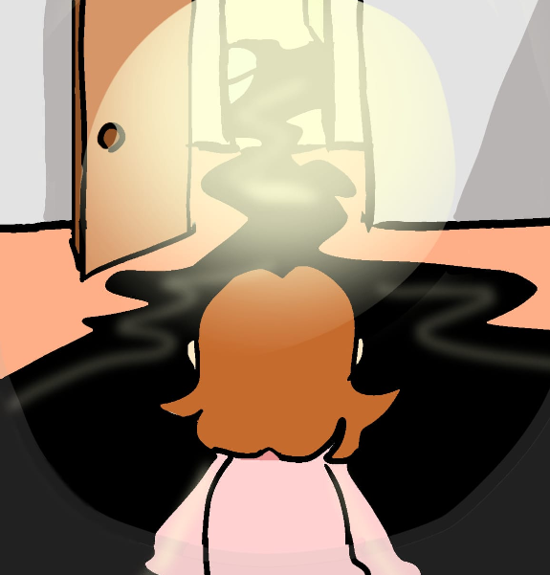
El líquido negro
(Magdalena Leyton)
Pasó un buen tiempo, hasta que me dio sueño, subí las largas escaleras fui al tercer piso hace unas semanas que no veía el dormitorio, era básicamente una cama de dos plazas, miré hacia la puerta que estaba al frente y desde allí podía ver el baño, era muy pequeño. Me acosté, intenté dormir pero no pude, fui al baño a tomar agua, en éste todo estaba apretado, tomé agua de la llave, noté un pequeño hueco que desprendía un líquido muy reflejante, negro muy fluido, me asomé y lo limpie con un papel pensé que quizás era una mancha o algo no muy importante, ya que la casa había sido vista hace unos días. Volví a la cama, esta vez dormí pero volví a despertar, se escuchaban ruidos, para mi sorpresa el líquido empezó a derramarse aún más, llamé al especialista que había revisado la casa, este no contestó. Me senté en la cama, estaba al frente del baño mirando como el líquido se desplazaba, y buscando a quien llamar.
El líquido se esparcía, comencé a sentir un aroma muy raro y fuerte, hacía que cada vez más me relajara, pero tenía que seguir vigilando, mi número de pestañeos se hacía mayor, me recosté y llamé al especialista. Me dolía la cabeza, comencé a dormirme veía todo más borroso, cada vez más, lo último que vi fue el líquido ya en todo el pasillo hacia el dormitorio, me dormí me sentía tan relajada.
Atardecía, estaba en mi auto, en la calle dirigiéndome hacia mi nueva casa, pude conseguir lo suficiente como para comprarla, yo Daniela una chica de 25 años de cabello castaño, junto a unas maletas, recién graduada con mi título…viviendo sola, sin mis padres manteniéndome…sonaba alocado, pero estaba en ese punto. Ya estaba llegando, a mi nuevo vecindario, la casa tenía ventanas en el tercer piso, para ser honesta eran casas casi pobres, casi sin árboles, mucha tierra y los techos de las casas con materiales muy pocos resistentes, y no se veía ningún alma, pero mi casa me gustaba más.
Después de decidirme a entrar, observé la casa, ya amueblada, venía así y quería los muebles originales, le daban una estética. Me había decidido a comprarla porque sentía que podía crear y mejorarla, hacerla mi propio espacio, era mi meta. Me preparé un café en la cocina de muebles mayormente marrones, me senté en el living, luego dormiría en la habitación del tercer piso.

Slide 22
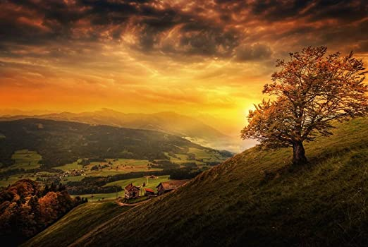
Coneja maldita
(María Camilo)
Bunn despertó de su sueño relajante y vio que ya no estaba donde se había dormido, estaba en su casa. Pensó que quizá Mimi o Emix la había llevado. - ¡¡¡BUUUUUUUUUNN!!!.- Gritó Mimi Bunn dio un salto del susto y respondió: -¡QUEEEEEEEEEEEEEEEEEEEEE! -TE DORMISTE EN EL SUELO.- Gritó Mimi. -Me da lo mismo, mientras que yo haya dormido, todo está bien.- dijo Bunn siendo como siempre es. -Aj bueno, ¿Qué te parece si vamos a desayunar? -Bueno.
Bajaron a desayunar, mientras que Emix estaba durmiendo relajadamente ya que no había dormido nada, entonces Bunn se acercó a esa loba y le gritó en la oreja: -¡¡¡DESPIERTA VIEJA!!!!!
Emix despertó con su cola levantada mientras que fruncía el ceño. -¿¡Cómo se te ocurre despertarme así?! -Tú misma me dijiste señora…-Bunn no se estaba sintiendo muy bien, entonces dijo:- Mejor no voy a desayunar, no me empiezo a sentir muy bien…
Un día normal como cualquier otro, una conejita con ojos de diamante miraba un bello atardecer con sus amigas, Emix y Mimi, lo miraban desde un acantilado con muchos árboles. Esa conejita se llamaba Bunn, era blanca como la nieve, con ojos de distinto color por un accidente que tuvo. Mimi miraba atentamente el atardecer como si fuera un gato, en cambio Emix miraba hacia abajo para no dañarse los ojos y Bunn... solo quería dibujar el atardecer, pero el sol es tan caliente que cuando lo miras te duelen los ojos. Cuando el sol cayó y la luna llegó Mimi con su pelo fucsia empezó a peinárselo con sus garras de gato, Emix miraba la luna y aullaba hacia ella como si fuera un lobo, en cambio Bunn solo quería dormir por la noche. Bunn se estaba quedando dormida pero Emix dijo: -Despierta señora. Y Bunn se enojó por eso, pero Bunn ya estaba quedándose dormida por lo cual se acostó en el pasto y durmió una siesta tranquila y relajante.

Slide 23
-¿Estás bien? - Murmuró Mimi -Acabo de decir que no me siento bien, ¿Qué crees tú? -Aj, siempre el mal genio va a estar contigo. -Lo sé- dijo Bunn con una mueca.
Bunn empezó a subir las escaleras, de verdad se sentía mal, sentía algo en su estómago, era como si sus ojos de colores solo se estuvieran volviendo rojos, aunque se debe aclarar de que un ojo era rojo y otro blanco por algo que le ocurrió cuando era niña.
Mimi y Emix se quedaron allí abajo pensando en que le pasaría a su amiga, entonces Emix dijo: -¿Por qué no vamos a ver cómo está Bunn?
Mimi quedó mirando… lo pensó por un segundo, entonces dijo: -Claro, ¿Por qué no?
Subieron la escalera y tocaron la puerta. Nadie contestó, llamarón de nuevo. Nada. Entonces Emix abrió la puerta a golpes… demasiados golpes… - ¿Bunn? -Dijo entre Mimi- ¿Estás bien…?
Bunn no respondía se quedó callada, entonces se dio vuelta y tenía los ojos rojos mientras que salía una clase de lágrimas rojas de sus ojos, sus dientes se afilaron demasiado. Mimi y Emix no sabían que hacer… ¿Debían ayudarla o correr? No había respuesta. El polerón gris oscuro de Bunn estaba manchado con esas lágrimas rojas. Mimi apretaba su polera de estrellas y tiritaba. En cambio Emix estaba… ¿Cómo decir? en shock, ella no podía creer que estaba pasándole a su mejor amiga Bunn.
Bunn estaba con respiración agitada pero de pronto sintió como se movía Mimi… Bunn se dió la vuelta para observar a Mimi y a Emix, vió a las dos tratando de salir de su pieza. Entonces Bunn se paró en la cama las miró con los ojos color sangre entonces murmuró: -Corran. – Bunn, al decir esto se lanzó hacia ellas para golpearlas o matarlas, pero como Emix tenía un sentido para saber si un depredador ataca, agarró rápidamente a Mimi y bajaron las escaleras para huir de su “Mejor amiga poseída”.

Slide 24
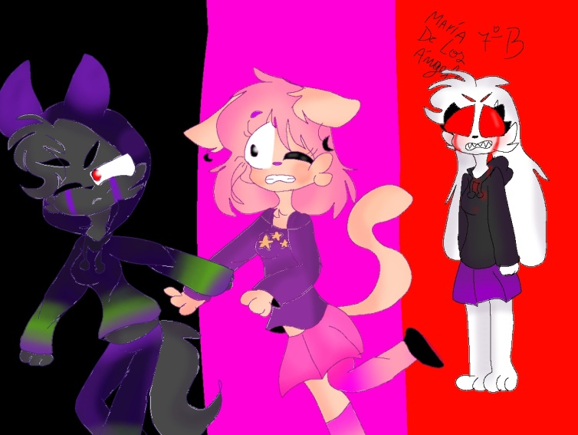
Bunn alcanzó a agarrar a Mimi del brazo, mientras que ella gritaba, con Emix tirando su otro brazo. Emix logró que Bunn soltara el brazo de su amiga… Bunn estaba aún más enojada por eso, entonces Emix y Mimi lograron salir de la casa, mientras que Mimi sentía el corazón en la boca. - ¿Qué te parece si dejamos a Bunn allí en su casa o sea donde esta ahora?.- dijo Emix con cansancio. -Pero destruirá su propia casa, ¡NO podemos dejarla ahí!- Gritó Mimi. -Creo tenemos que buscar una cura. -Puede ser…¿Pero cómo? -No lo sé… debemos buscarla las dos. -Supongo…. Mimi y Emix fueron a buscar la cura de su amiga mientras que Bunn se quedaba mirando la puerta si es que volvían a entrar a su gran casa llena de recuerdos.

Slide 25
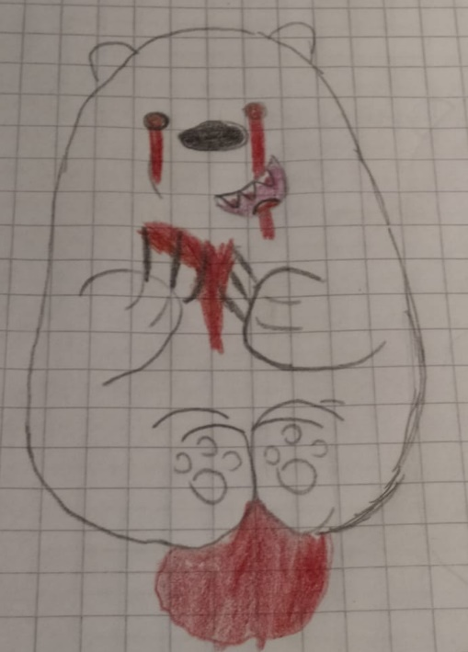
El regalo de cumpleaños
(Martín Tavali)
Y a la mañana siguiente llamó a su madre, le quería contar la pesadilla que había tenido pero no respondía, se levantó de su cama y fue a la habitación de su madre. Pensó que estaba dormida, la destapó y vio que estaba muerta, tenía sangre en todas partes. El niño se traumó y llamó a sus abuelos para decirles que su madre estaba muerta. Los abuelos llegaron y vieron a la madre muerta, sacaron todas sus cosas de la habitación del niño y se fueron y el niño se dio cuenta que el oso estaba con algo rojo y se dio cuenta que era sangre. Cuando se subieron al auto pensó que era el oso el que mataba a las personas. Cuando el auto arrancó vio al oso despidiéndose de él mientras le salía sangre de la boca y del ojo, el niño se tranquilizó porque en la casa de sus abuelos no había ningún oso solo un perrito.
Mientras tanto el oso salía vagando en las calles, matando a todos los que se encontraba hasta llegar a la casa de los abuelos del niño. El niño se despertó y de nuevo vio a todos muertos, incluso al perrito, el niño no se dio cuenta pero el oso estaba en la casa caminando sigilosamente detrás de él, luego saltó y lo mató. El oso estaba lleno de sangre y después siguió vagando por la calle matando a todos hasta el día de hoy.
Era el cumpleaños de un niño y le regalaron muchas cosas, juguetes, figuras de acción y también un oso de peluche. Ese oso de peluche no es normal está endemoniado. Al niño le gustaba mucho, pasó todo el día jugando con el oso hasta que se hizo de noche. El niño dejó al oso abajo, en la mesa. El niño se acostó y se durmió.
Cuando despertó, el oso estaba manchado con algo rojo y el niño le dijo a su madre si podía lavar al oso y la madre le dijo que sí, pero que no lo vuela a ensuciar y después lo lavó. Después la madre se lo pasó y jugaron todo el día.
Por la noche en las noticias dijeron que han aparecido cuerpos de personas por la calle, la madre se asustó y cerro todas las puertas al día siguiente más cuerpos muertos por la calle y el oso estaba de nuevo manchado de algo rojo y lo lavaron. Más tarde el niño estaba durmiendo y se despertó por un ruido del 1 piso de la casa, lo ignoró pero no podía dormir y 10 minutos después el niño escuchó que alguien subía por las escaleras y se hizo el dormido, pero vio quien estaba y era el oso. Se asustó, el oso rayó la pared y en ella decía “SÉ QUE ESTÁS DESPIERTO”. El niño no sabía que hacer, pensó que estaba alucinando así que se durmió.

Slide 26
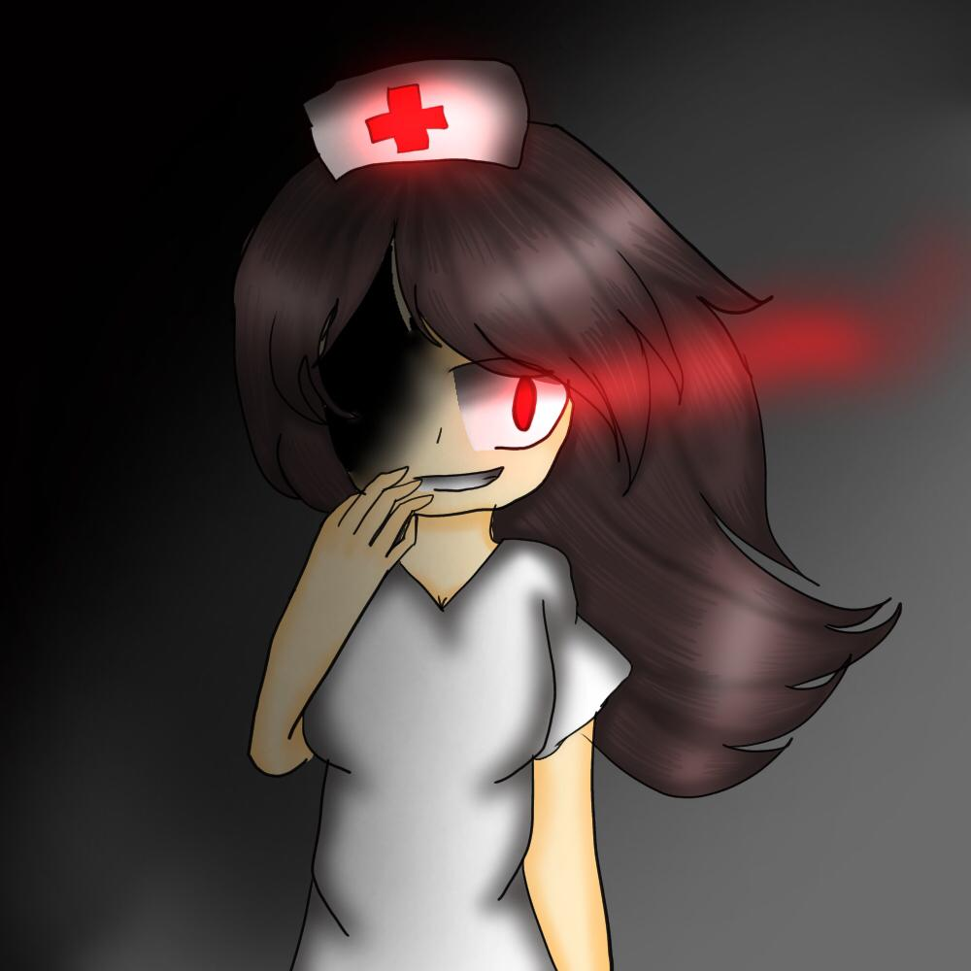
Hospital Yurei
(Mary Mickman)
La doctora tenía en su vestimenta sangre, pero Sabaiba no le dio tanta importancia, pensado que recién ella fue a operar a una persona.
Llegó la noche y a Sabaiba le empezó a doler el estómago y se levantó al baño del hospital. Llegando al baño se encontró con cadáveres de varios pacientes que había visto y sin un respiro, totalmente sorprendido, se puso a gritar muy asustado pero algo le puso la mano en la boca y dijo:
-Shhh Yurei está aquí, escodámonos silenciosamente ¿Cómo llegaste aquí?
_¡¡¡Mmm!!!
-¿Qué dices?- dijo el desconocido.
Sabaiba muerde a la persona en la mano y le grita un poco bajo.
¿Cómo quieres que hable si no me dejas hablar? ¡Joder..!
Había una vez una persona que alcanzó a contar la historia del hospital Yurei a lo cual la persona se llamaba Sabaiba. Tenía el cabello azul oscuro, ojos negros como la noche y una sonrisa muy encantadora, piel clara brillante ….Pero bueno esta es su historia.
Hace mucho tiempo tuve un accidente por escalar una montaña, no recuerdo lo que pasó ese día, solamente recuerdo mi cabello lacio brillando por la luz del sol durante mi caída, escuchaba sirenas de las ambulancias y personas gritando.
Pasaron 8 horas, Sabaiba despertó confundido con tubos en los brazos.
-¿Qué hago aquí? - dijo Sabaiba.
-Está aquí por un accidente que tuvo, joven. Quedará internado por una semana en el hospital. El botón azul que tiene a su izquierda lo ayudará a comunicarse con las demás personas del hospital - dijo la doctora.

Slide 27
Suelta el extraño a Sabaiba. –Ya perdón, si hablas muy fuerte nos pueden escuchar, mmm mejor ven. Lo agarra de la mano, se van corriendo a la habitación 32 del hospital y se esconden debajo de la cama.
- ¿Qué hacemos aquí extraño?
-No me digas extraño, tú dime Zasu y al parecer tú eres Sabaiba.
- ¿Cómo supiste? – dice confundido.
(Se escuchan ruidos y abren la puerta de la habitación).
¡Sabaiba! Sé que estás aquí…
Sabaiba se empieza a asustar y Zasu le susurra.
-Yo grito y la distraigo, tú te salvas. Me encantó conocerte Sabaiba, tú madre debería estar orgullosa…
(Zasu se lanza a Yurei y se pone a gritar).
Sabaiba corre afuera del hospital llorando, dándose cuenta que él que lo salvó, fue su amigo de la infancia y Yurei era la doctora que lo atendió, en pocas palabras estuvo con un fantasma…..

Slide 28
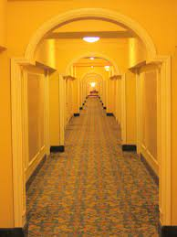
Shitai
(Matilda Durán)
Una noche en Japón Hoshi fue invitada a una función, donde daban comida gratis. Kira el presentador dijo: -¡Hola mis queridos amigos, ahora les entregaremos unas máscaras, estas los dividirán de los actores! Pero recuerden que todo lo que pase aquí es actuado…-Hoshi no tenía un buen presentimiento, pero decidió no darle importancia.
Por cada habitación era una escena de la obra, Hoshi decidió seguir a Kimi.
Después de seguirla por un largo rato, se dio cuenta que la cantidad de personas disminuía, no entendía porque, pero no le dio mucha importancia. Por un descuido perdió de vista a Kimi, notó algo raro en un cuadro que estaba en la pared, inconscientemente apretó algo, que al parecer era un botón que daba a una especie de cabina secreta, con mucho miedo se aventuró más adentro de esa cabina donde había muchas puertas. Después de un tiempo decidió entrar en una puerta…lo que estaba ahí dentro la dejó helada casi ni lo podía creer…era como una carnicería, pero en vez de animales eran personas, de lo que logró ver era una persona sin sus extremidades y una mano encima de una mesa, el lugar estaba lleno de sangre, ella cayó al piso del miedo e impresión, para su mala suerte Kira la encontró, lo único que recuerda es que recibió un golpe muy fuerte en el cuello.
¡¿Qué paso?!-se preguntó-no puedo sentir mi cara, estaba atada a una silla de metal que estaba muy caliente la cual le quemaba todo el cuerpo. Seguiría así de no ser porque Kimi le ayudó a desatarse, pero en el instante que la desató, entró Kira, sin pensarlo le disparó en la cabeza a Kimi ocasionando que muriera casi a los segundos. Afortunadamente logró salir de ahí pero cuando salió de ese lugar, le empezó a doler el ojo…digo el lugar donde se suponía que tendría un ojo, también le empezó a arder el cuerpo por las quemaduras, pero seguió caminando con sus últimas fuerzas, casi estaba llegando a la salida pero…apareció Kira y dijo:-Pobre idiota-sonó una alarma y…ya no pudo respirar.
Kyoko-lo siento mucho señora-Hoshi-tranquila ahora me desahogué pero…pronto será tu turno…

Slide 29
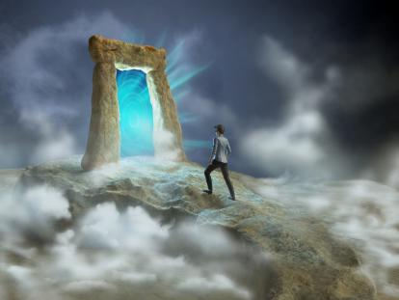
La historia de la aventura del abuelo John.
(Pedro Hernández)
El señor se fue de la cueva y tiempo después encontró una clase de árboles que taló cada uno, si fue a una dimensión desconocida mientras talaba algo de leña se tenía que llevar.
El señor se encontró al rey de la dimensión que decía que cada 100 años iba a llegar un ser de la tierra para confrontarlo y salir de la dimensión, de lo contrario, ese ser iba a ser convertido en un monstruo. El abuelo al escuchar eso se sintió culpable de la muerte de esa araña y lleno de furia, confrontó al enorme ser, todo se oscureció y se mostraron cientos de seres que habían fallado en su misión para atacar, zombis gigantes, esqueletos con espadas de carbón, más de ese tipo de arañas y una especie de puerco mutante que explotaba. El abuelo sabiendo que podía morir, los atacó a todos a la vez, haciendo de que el puerco enorme explota destruyendo a todos los monstruos y dejando débil a titan, le clavó el hacha en la garganta, de repente todo se distorsionó y se abrió un portal a la dimensión 747 iiLa dimensión de la Tierra!! y vio todas las almas de los monstruos diciéndole “gracias por liberar sus almas de aquella dimensión horrenda”. El abuelo de John cruzó el portal.
Sin recordar nada, vio un montón de leña que había talado en la dimensión 917 AA y deprisa se puso a construir la casa con sus hermanos y primos.
CONTADO POR EL SEÑOR QUE NO SE MUEVE Y RESPIRA POR LA BOCA
Todo se remonta a un verano de 1987, John aún no había nacido pero su madre estaba embarazada con él dentro unos 5 meses. Su abuelo estaba recolectando leña para construir una cabaña nueva, ya que la casa que tenían antes ya tenía sus años. Recolectando la leña encontró un señor algo extraño que no se movía y solo respiraba por la boca, el señor de mediana edad se acercó para ver qué le pasaba para poder ayudarlo y al extender su mano para hacer que se parara, el señor lo lleva a una dimensión de monstruos mientras que la realidad se detuvo, El abuelo de John despertó en un lugar oscuro, confundido y asustado emprendió el viaje para regresar a su dimensión.
En su búsqueda se encontró con el hacha de su padre que utiliza a menudo y en la recolecta de la leña no fue la excepción y de paso su hacha no fue lo único encontrado, una araña mutante enorme con una velocidad impresionante tenía como objetivo comerlo y darle las sobras a sus crías, más pronto que tarde el señor corrió y él mismo se sorprendió de correr tan rápido de una criatura gigante. Sin problemas con su espalda, la araña entró en una cueva donde vio que se metió el abuelo de John, el señor estaba arriba de la bestia sujetándose de una roca. Más rápido que nada cayó encima de la bestia y de un certero corte, le arranca la cabeza al monstruo aunque no se pudo sentir mal al pensar si tenía hijos a los que alimentar.

Slide 30
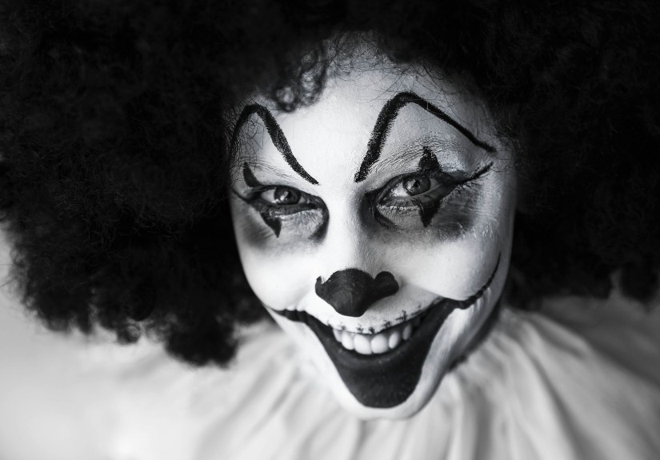
Sonrisa macabra
(Vicente Reyes)
Ya estábamos volviendo a casa con una sonrisa plasmada en nuestro rostro y con las calabazas llenas de dulces cuando lo vimos ahí, sentado solo y sin ninguna expresión en su rostro. Era Ralf, el payaso estrella del circo de la ciudad. Y ustedes se preguntarán, ¿Qué tiene de malo que el payaso más divertido de la cuidad estuviera ahí? Bueno mi querido amigo, Ralf había muerto el Halloween pasado en una “función especial” por un salto mal hecho.
Desde ese entonces han pasado 2 años sin poder vivir tranquilo, era día lunes a las 10 am cuando una amiga de mi mamá nos invitó a un circo, obviamente yo no quería ir, ya que me daba escalofríos solo pensar que estaría rodeado de payasos. En fin, mi mamá me sacó a la fuerza y nos fuimos. Cuando llegamos yo no me quería bajar del auto, así que mi mamá me dijo “si no bajas te castigaré sin celular el resto de la semana” así que tuve que bajar. Entramos a la colorida carpa y nos fuimos a sentar en lo más alto para ver mejor cuando comenzara la función. Yo estaba muerto de miedo, pero cuando empezó a hacer su show todos moríamos de risa con lo que hacían, los malabares, los trucos, todo era impresionante. Al final de la función mi mamá me preguntó “¿Te gustó?” yo grité emocionado “¡Me encantó!” ella simplemente se rio. Cuando nos estábamos yendo un payaso me ofreció una foto con él y le respondí que encantado y así es como superé mi miedo a los payasos, no son tan malos como Ralf.
Hola mi nombre es Tomás y les tengo miedo a los payasos, me dan tanto miedo que me paralizo cada vez que veo a uno. Y ahora les voy a contar la historia de porque les tenía miedo a estos espeluznantes seres y cómo fue que lo superé…
Bueno para explicar mi miedo incontrolable a estos seres nos remontaremos al Halloween del año 2015, donde todos los niños salían con sus disfraces extravagantes a pedir dulces por las calles de mi vecindario. Estaba bastante feliz, ya que ese sería el primer año que pediría dulces sin mis padres rodeándome, y con mis amigos teníamos todo planeado para que fuera una noche inolvidable. Pero lo que no sabíamos es que esa noche no la olvidaríamos jamás por los traumas que nos terminaría dejando.

Slide 31
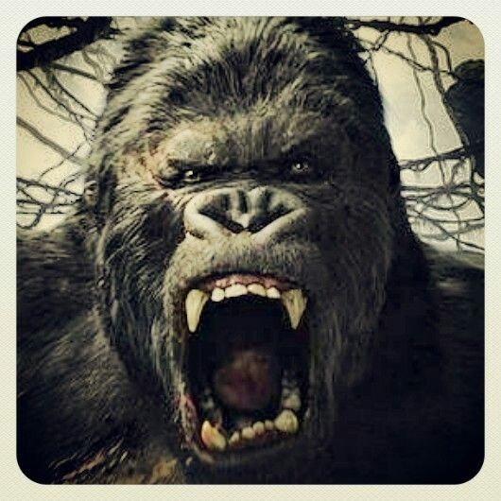
Gorila salvaje
(Vicente Sánchez)
La noche era más oscura que en otros días, algunas personas sabían qué significa, pero otras no saben, probablemente ustedes no así que les voy a contar.
Cuando la noche es más oscura, viene como una especie de monstruo, salvaje, carnívoro, peludo como un Gorila, pero mucho más fuerte y salvaje que un Gorila, que cuando ve carne, va de inmediato y se lo devora, puede ver de muy lejos al igual que escuchar.
Ese monstruo ya había matado más de 1 millón de personas y animales, como los domésticos y también los de la selva.
Habían unas personan, eran muy pocas como 4 que se dedicaban a cazar animales salvajes ya habían atrapado uno que otro, a esos animales los llevaban a una como a una cárcel pero de animales.
Llegó un día que se llamaron los cazadores y decidieron ir a atraparlos, lo buscaron día y noche por 2 días, hasta que lo encontraron en un bosque llamado los pinos, porque habían muchos pinos.
Los cazadores llevaban dardos tranquilizantes y cuerdas muy resistentes, tardaron como 30 min en atraparlo.
Luego de atraparlo lo llevaron en un camión súper grande, a la cárcel de animales salvajes.
Desde ese día lo nombraron Gorila salvaje.

Slide 32
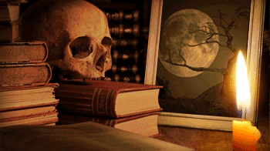
Espero que hayan disfrutado
las lecturas.

